Slide 1
Plateforme ELT Eckert — détecter les contrats en déshérence
Bloc 4 · Spécialité Data Engineer · RNCP 39586
Emmanuel Jovanovic

Slide 2
Une obligation légale : identifier les adhérents décédés
Contexte
• Loi Eckert : traiter les contrats non réglés au décès
• Risque de sanction ACPR + restitution aux ayants droit
• Source de vérité : fichier des décès de l'INSEE (data.gouv.fr)

Slide 3
Une plateforme reconstruite sur un contexte réel, mon rôle dans le projet
Contexte
• Contexte métier réel vécu en alternance (Prévifrance)
• Plateforme entièrement reconstruire pour ce dossier
• Fichier INSEE réel · référentiel adhérents synthétique (Faker)
• J'ai vécu en production l'ingestion Eckert et l'incident

Slide 4
Analyse : besoins, contraintes, et les quatre trous à combler
C4.1.1
• Besoin : une donnée actionnable, fiable, tracée, au rythme mensuel
• Contraintes : coût nul · délai < 1 mois · forte volumétrie
• Existant : SQL Server, SSRS, un traitement Eckert sous Airflow
• Trous sans matériau : Spark, CI/CD, alerting, tests de sécurité

Slide 5
Des composants open source, locaux, portables vers le cloud
C4.1.2
• Airflow · PostgreSQL · MinIO (S3) · Spark · GitHub Actions
• Interfaces standard : S3, SQL, PySpark
• Vendor lock-in traité par conception (bascule cloud sans réécriture)

Slide 6
Trois scénarios de coût, avec des hypothèses explicites
C4.1.2
• Local : logiciel gratuit, mais ~45 €/mois de temps humain (+ ~1 350 € de build)
• Cloud Azure (ressources détaillées) : ~30 – 90 €/mois
• SaaS : Snowflake ~40-80 € (usage) · Fabric ~180-305 € (capacité)
• SaaS écarté (réel) : coût récurrent + souveraineté des données de santé

Slide 7
Un entrepôt en quatre couches, avec des droits testés
C4.2.1
• bronze (brut) · silver (typé) · gold (métier) · ops (journal)
• Trois rôles : administration (DBA), écriture (pipeline), lecture (métier)
• La lecture ne peut ni écrire ni lire le brut — TESTÉ
• Le métier consomme une vue déjà priorisée

Slide 8
Trois méthodes de pipeline, dont le distribué
C4.2.2
• Choix ELT : le brut d'abord (fichiers → MinIO objet, lignes → Postgres), transfo ensuite
• Fil de l'eau (SQL) : typage, nettoyage, déduplication
• Orchestration (Airflow) : enchaîne et fiabilise
• Distribué (Spark) : absorbe le volume du rapprochement

Slide 9
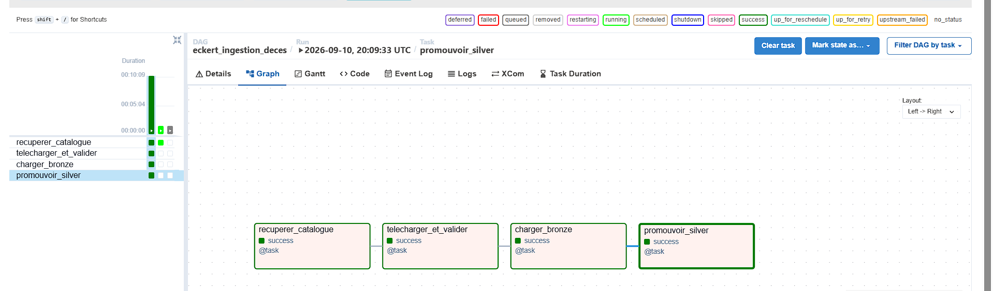
Orchestration : le DAG réel tourne vert sur le fichier INSEE
C4.2.2
• 4 tâches : catalogue data.gouv → validation contrat → bronze → silver
• Retries · SLA · callbacks d'alerte · exécution réelle sur le fichier INSEE

Slide 10
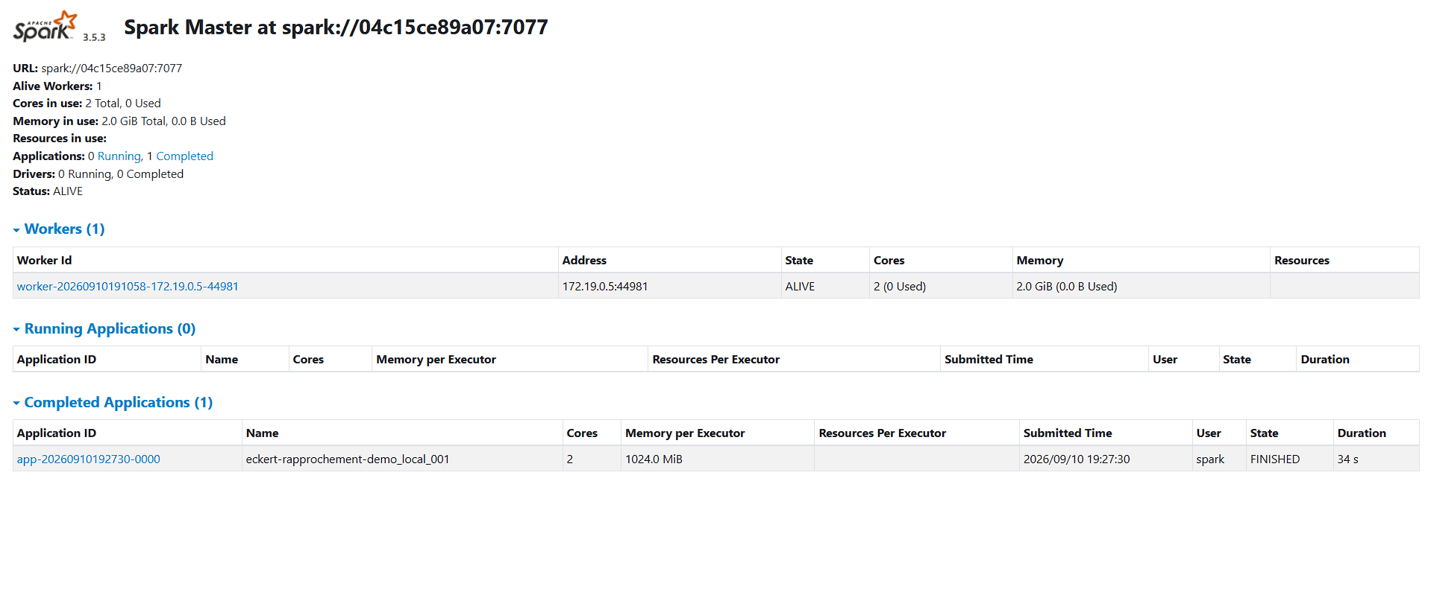
Distribué : Spark détecte 4 162 contrats, 88 M€ en CERTAIN
C4.2.2
• Postgres stocke ; Spark lit/écrit via JDBC · INSEE partiel reconstruit
• 3 niveaux · 4 162 contrats · 88 M€ certain · Spark justifié par le cumul

Slide 11
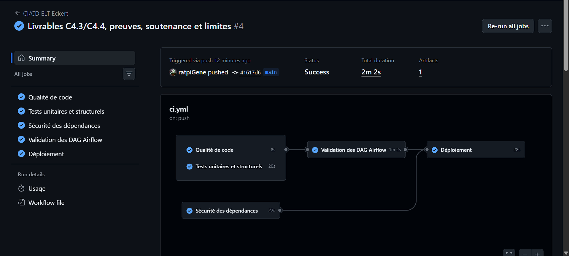
CI/CD : cinq jobs verts et un déploiement réel sur registre
C4.2.3
• Qualité · tests · sécurité · validation DAG · déploiement (image sur GHCR)

Slide 12
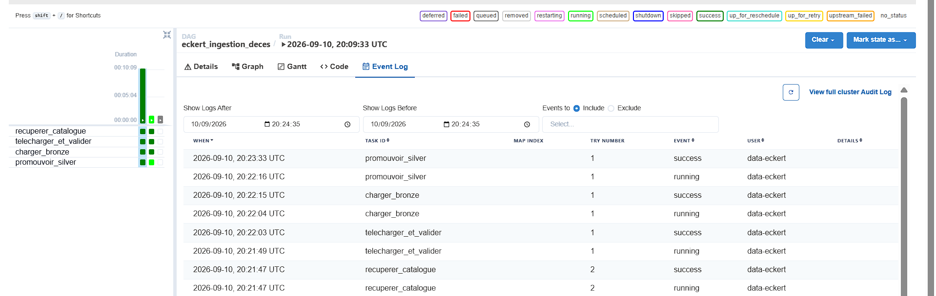
Supervision : indicateurs, seuils, et une alerte réellement délivrée
C4.3.1
• Statut · SLA · taux de rejet · journal ops · webhook reçu · escalade courriel

Slide 13
Exploitation : un calendrier de MCO et une doc réutilisable
C4.3.2 · C4.3.3
• Cycles mensuel → annuel · rotation des secrets et des certificats
• Runbook des incidents courants (DAG, Spark, reset)
• Un successeur reprend sans moi

Slide 14
Une recette automatisée : 19 tests, dont la sécurité
C4.4.1
• Tests fonctionnels, structurels ET de sécurité
• Droits · non-exposition des secrets · scan de dépendances
• Rejouée à chaque push : un filet permanent, pas un instantané

Slide 15
L'incident : la confiance aveugle dans les métadonnées déclarées
C4.4.2
• La V1 validait le fichier sur la taille et l'empreinte ANNONCÉES
• Le producteur cesse de les publier → rejet systématique
• Fichiers pourtant parfaitement exploitables · échec quotidien

Slide 16
Le correctif : valider le contenu, pas la promesse — rejeu vert
C4.4.2
• Métadonnées → simple alerte ; le CONTENU devient la seule vérité
• Fichier sain sans métadonnées : CONFORME · corrompu : bloqué
• Test de non-régression : l'incident ne peut plus revenir en silence

Slide 17
Bilan : ce qui tourne, les limites assumées
Bilan
• Chaîne complète prouvée : ingestion → MinIO → Spark → gold → restitution
• Sécurité testée · CI verte · incident rejoué
• Limites : Postgres unique · Spark lancé manuellement · supervision applicative
• À poursuivre : Spark via Airflow · supervision infra (Prometheus/Grafana + exporteurs)

Slide 18
A1 — Schéma de l'entrepôt : couches, tables, rôles
Annexe
• 4 schémas · 6 tables · 2 rôles · 1 vue
• Preuve : C4-2-1_schema_postgres.txt

Slide 19
A2 — Estimation des coûts détaillée (3 scénarios)
Annexe
• Hypothèses de volumétrie explicites
• Comparatif local / Azure / SaaS

Slide 20
A3 — Workflow CI/CD complet (5 jobs)
Annexe
• .github/workflows/ci.yml
• Qualité, tests, sécurité, DAG, déploiement GHCR

